Slide 1

Федеральное государственное бюджетное образовательное учреждение высшего образования
«Шадринский государственный педагогический университет» (ШГПУ)
Структура
педагогической науки
Составитель: Гумманов Ш.Р.
Студент 264 группы факультета Технологии и предпринимательства...
si-sv.com

Slide 2
Три этапа развитии науки
На первом этапе происходит накопление знаний и опыта их практического применение. Научное знание расширяется, пополняясь новыми установленными фактами.
Второй этап связан с выявлением закономерностей, формулированием общих законов, принципов, с разработкой научной методологии.
Третий этап характеризуется появлением внутри науки отраслей, слиянием их со смежными отраслями других наук или вычленением из неё самостоятельных наук

Slide 3
Структура
(от лат. structūra — «строение»), или строе́ние — внутреннее устройство чего-либо.

Slide 4
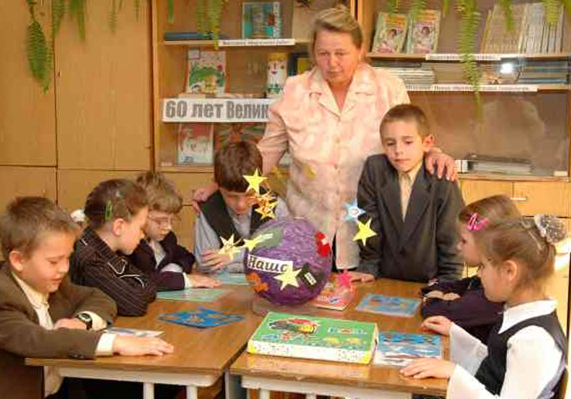
Педагогика рассматривается
наука
как
искусство
когда говорим о педагогической деятельности воспитателя и педагога по воплощению теоретических положений на практике ( д. учителя = д.актера – творчество, вдохновение, интуиция, педагогическое чутье).
когда речь идет о теоретических аспектах воспитания и образования;

Slide 5
Педагогика включает в себя совокупность педагогических отраслей и дисциплин, образующих развивающуюся систему педагогической науки.
Педагогика включает в себя
совокупность
педагогических отраслей и дисциплин,
образующих развивающуюся
систему педагогической науки.
Спектр ответвлений «педагогик» расширялся в конце XIX и начале XX в.

Slide 6
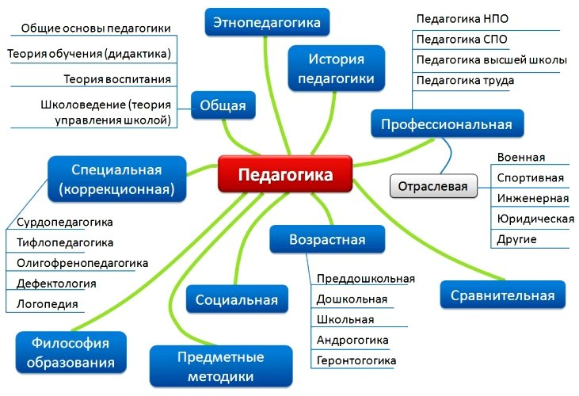
Структура педагогических наук

Slide 7
Философия образования/воспитания
– раздел педагогики, изучающий роль философских учений для понимания сущности образования, определяющий идеологию обучения и воспитания, анализирующий основные концептуальные подходы к определению целей образования и путей их реализации.

Slide 8
базовая научная дисциплина
общая педагогика
изучает и формирует принципы, формы и методы обучения и воспитания, являющиеся общими для всех возрастных групп и учебно-воспитательных учреждений;
исследует фундаментальные законы обучения и воспитания
разделы
Общие основы педагогики
Дидактика – теория обучения
Теория воспитания
Управление образовательными системами

Slide 9
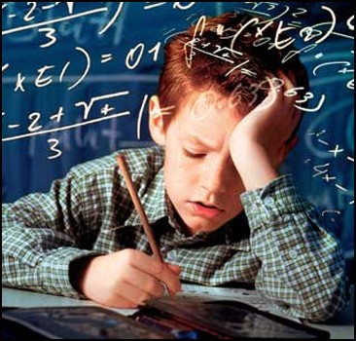


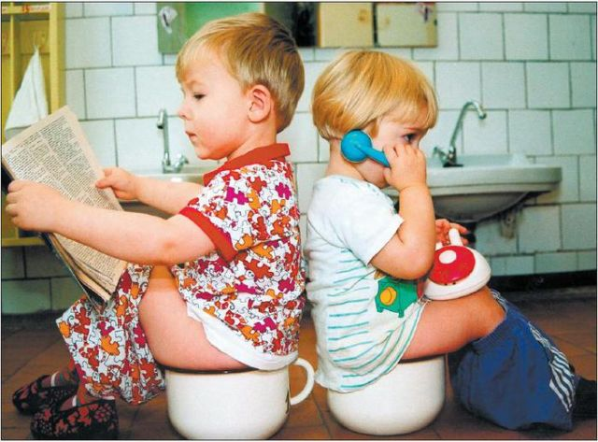
Возрастная педагогика
преддошкольная (ясельная)
дошкольная
изучает особенности и закономерности
развития человека
различного периода
педагогика школы (ступени)
педагогика старости(геронтогогика)
педагогика взрослых (андрогогика)

Slide 10
Коррекционая педагогика
(специальная)
проблемы
физических
и психических
особенностей детей
задержка
психич. раз.
дефектология
слабовидящие
слепые
умственно
отсталые
речь
дефекты
слуха
тифлопедагогика
олигофренопедагогика
сурдопедагогика
логопедия

Slide 11


Социальная педагогика
семейная
превентивная
предупреждение социальных
отклонений среди подростков и детей
профилактическая
исправительно-трудовая-
принудительное перевоспитание
в спец труд. учреждениях
разрабатывает проблемы внешкольного воспитания, влияния социума на формирование и развитие личности

Slide 12
Предметные(частные) методики
методика преподавания математики
методика преподавания ……………….
методика преподавания рус. яз.
Как?
методика преподавания естествознания
методика преподавания литературы

Slide 13
Этнопедагогика
Этнопедагогика (народная педагогика) – занимается традиционными народными методами и приемами обучения и воспитания.
народные
?
педагогические
миниатюры
исследует закономерности и особенности народного, этнического воспитания

Slide 14


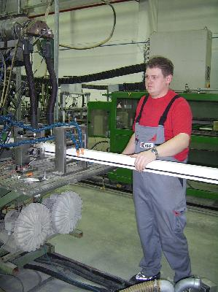


отраслевая педагогика
по виду деятельности
производственная
педагогика
инженерная
педагогика
музыкальная
педагогика
военная
педагогика
театральная
педагогика
изучает закономерности специальной подготовки людей к определенным видам деятельности

Slide 15
История педагогики
Рассматривает педагогические идеи, теории и практики в различные эпохи.
Воспитание в первобытном обществе
Воспитание в период разложения первобытного общества.
Воспитание и образование в рабовладельческом строе.
Воспитание и образование в античном мире.
и т.д.

Slide 16
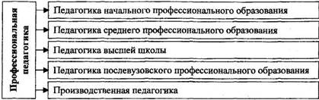
Профессиональная педагогика
– исследует проблемы профессионального образования:

Slide 17


Сравнительная педагогика
– раскрывает особенности организации образования в различных странах мира.

